Slide 1
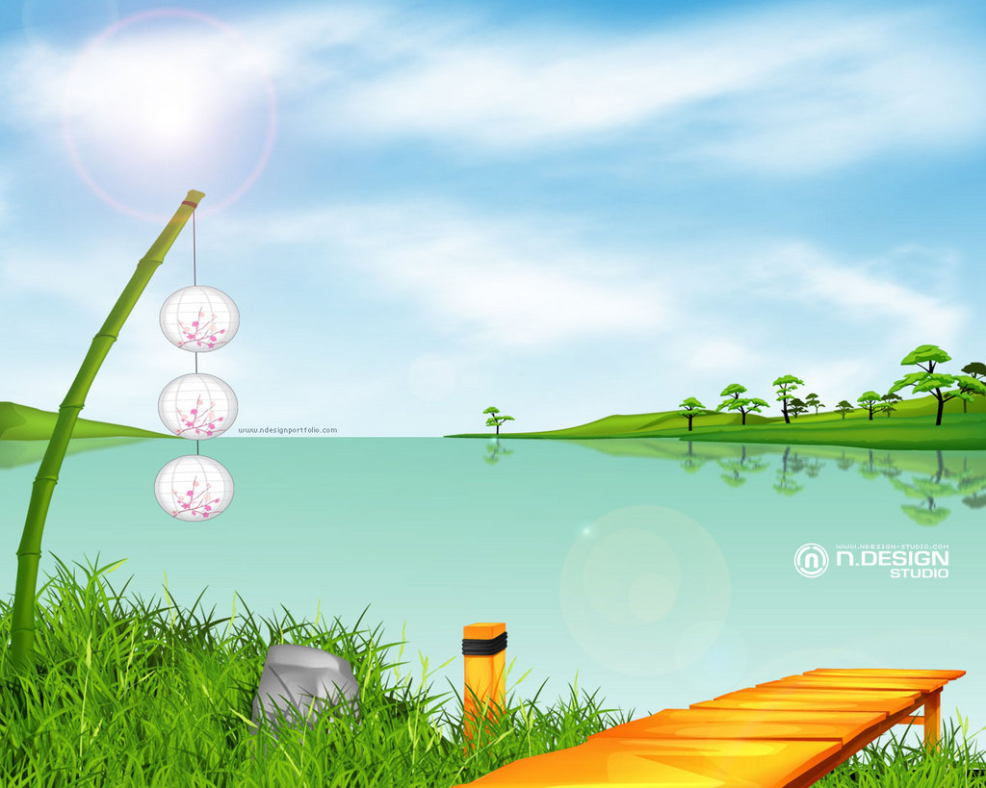

NHIỆT LIỆT CHÀO MỪNG CÁC THẦY CÔ GIÁO
TỰ NHIÊN VÀ XÃ HỘI
CHĂM SÓC SỨC KHỎE BẢN THÂN
Năm học: 2024 -2025

Slide 2



1. Khởi động:

Slide 3
Hoạt động 2:
Những việc cần làm để tăng sức đề kháng cho cơ thể.
Đề kháng là gì?
- Đề kháng là khả năng phòng vệ của cơ thể, hàng rào chắn chống lại sự xâm nhập của các yếu tố ngoại lai gây bệnh như virút, vi khuẩn, ký sinh trùng…

Slide 4
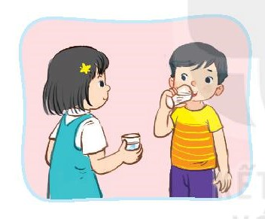

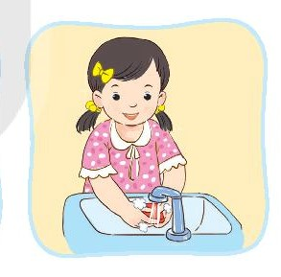
1. Thảo luận về những việc cần làm để tăng sức đề kháng cho cơ thể:
- Kể những việc cần làm và tác dụng của những việc đó.
- Nêu cách thực hiện từng việc.

Slide 5
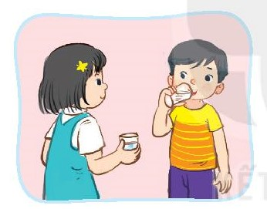
- Tác dụng : Bổ sung chất khoáng cho cơ thể, giúp làm mát gan, thải độc, làm đẹp da, tăng cường sức khỏe.
- Cách thực hiện:
+ Mỗi ngày nên uống từ 1,5 đến 2 lít nước
+ Chia đều vào các thời điểm trong ngày.
+ Có thể uống nước lọc, nước hoa quả hoặc sữa.
Uống nước

Slide 6

Tác dụng: Bổ sung các loại vitamin và chất khoáng cho cơ thể, tăng sức đề kháng, giúp bổ sung năng lượng, làm đẹp da, thúc đẩy hoạt động của hệ tiêu hóa…
- Cách thực hiện:
+ Ăn sữa chua sau bữa ăn
+ Ăn trái cây trước bữa ăn khoảng 1 giờ hoặc sau bữa ăn 2 đến 3 giờ
Ăn sữa chua và trái cây

Slide 7
- Tác dụng: Giúp phòng ngừa tiêu chảy và các bệnh đường ruột, tránh nhiễm trùng mắt, gảm vi khuẩn trên đôi tay…
- Cách thực hiện:
+ Rửa tay nhiều lần trong ngày
+ Thoa xà phòng, hai tay cọ xát vào nhau ít nhất 20 giây. Sau đó rửa sạch tay dưới vòi nước sạch.
Rửa tay thường xuyên

Slide 8

Kết luận
Uống đủ nước,
Cốc dùng riêng !
Ăn rau xanh
Tay rửa sạch,
Năng luyện tập
Lập “pháo đài” !

Slide 9
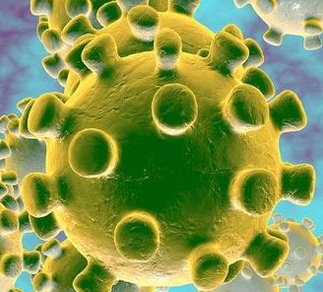
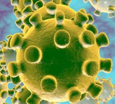
3. Hoạt động mở rộng
Trò chơi: Tiêu diệt vi khuẩn, vi rút

Slide 10
Trò chơi: Tiêu diệt vi khuẩn, vi rút
1. Đâu là những việc làm giúp tăng đề kháng cho cơ thể ?
A. Uống đủ nước
B. Ăn uống đủ chất
C. Cả hai đáp án A và B đều đúng
0
1
2
3
4
5
6
7
8
9
10

Slide 11
Trò chơi: Tiêu diệt vi khuẩn, vi rút
2. Em nên rửa tay mấy lần một ngày?
A. 1
B. Nhiều lần
C. 2
0
1
2
3
4
5
6
7
8
9
10

Slide 12
Trò chơi: Tiêu diệt vi khuẩn, vi rút
3. Đâu là lời khuyên đúng ?
A. Nên rửa tay thường xuyên hằng ngày để phòng chống các bệnh
B. Chỉ nên rửa tay khi tay bẩn
C. Chỉ nên rửa tay trước khi ăn
0
1
2
3
4
5
6
7
8
9
10

Slide 13
Trò chơi: Tiêu diệt vi khuẩn, vi rút
4. Đâu là việc làm có lợi cho sức khỏe ?
A. Uống nhiều nước ngọt
B. Thức khuya
C. Tập thể dục thường xuyên
0
1
2
3
4
5
6
7
8
9
10

Slide 14
Trò chơi: Tiêu diệt vi khuẩn, vi rút
5. Tự chăm sóc bản thân mang lại lợi ích gì?
A. Bảo vệ và nâng cao sức khỏe
B. Không mang lại lợi ích gì
C. Cả 2 đáp án đều sai
0
1
2
3
4
5
6
7
8
9
10

Slide 15


4. Hoạt động vận dụng:
Về nhà các em hãy thực hiện các hoạt động tự chăm sóc sức khỏe hằng ngày.

Slide 16





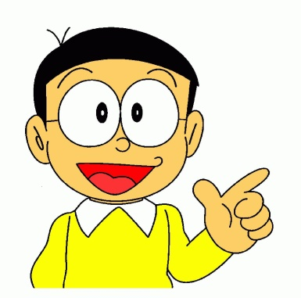

Câu 3: Em hãy đo chiều quyển vở?
…cm
KÍNH CHÚC QUÝ THẦY CÔ SỨC KHỎE
A.
B.
CHÚC CÁC EM CHĂM NGOAN HỌC GIỎI

